Slide 1




UBND QUẬN LONG BIÊN
TRƯỜNG MẦM NON GIANG BIÊN
Lĩnh vực phát triển ngôn ngữ
Thơ: Tay ngoan
- Tác giả: Võ Thị Như Chơn
Đối tượng: 5 – 6 tuổi
Giáo viên: Nguyễn Thị Oanh
Trần Thị Hồng Liên

Slide 2



1. ỔN ĐỊNH TỔ CHỨC
Bài hát: Tay thơm tay ngoan

Slide 3
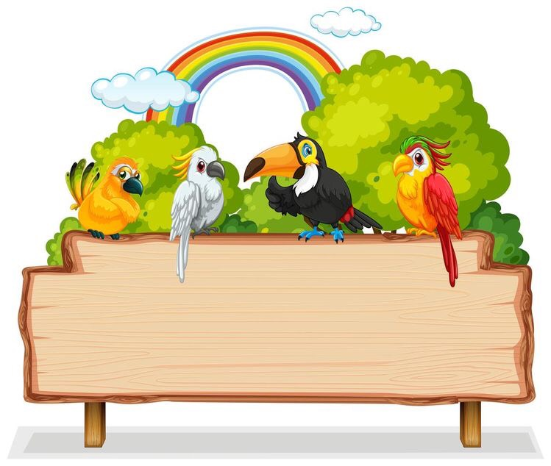
Bài thơ: Tay ngoan
- Tác giả: Võ Thị Như Chơn

Slide 4
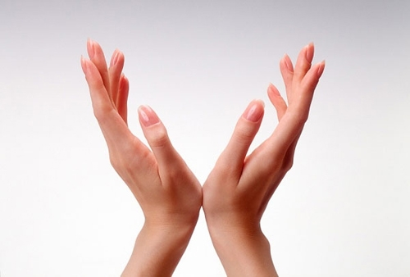
Tay thò tay thụt
Tay thụt tay thò

Slide 5

Tay múa xòe hoa
Đẹp xinh mười ngón

Slide 6
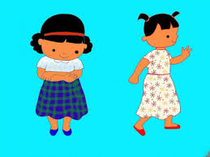
Tay ngoan vòng đón
Khách đến chơi nhà
Tay biết xòe ra
“Ú a” cùng bạn

Slide 7
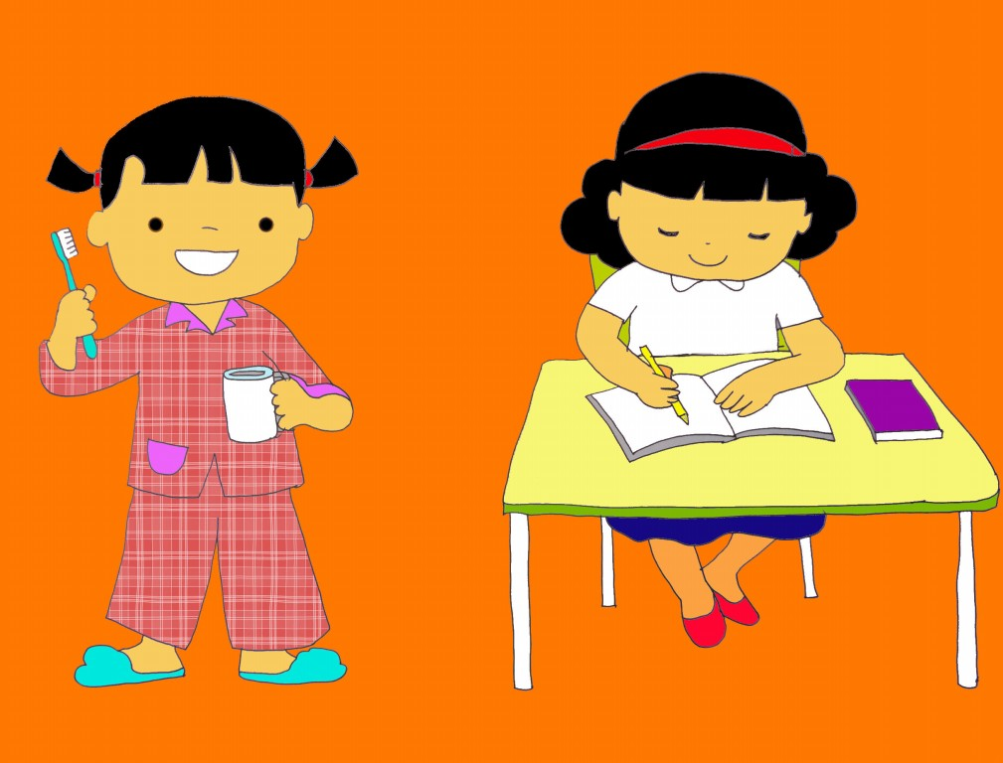
Tay ngoan buổi sáng
Chải răng trắng tinh
Tay biết xếp hình
Viết bài làm toán

Slide 8
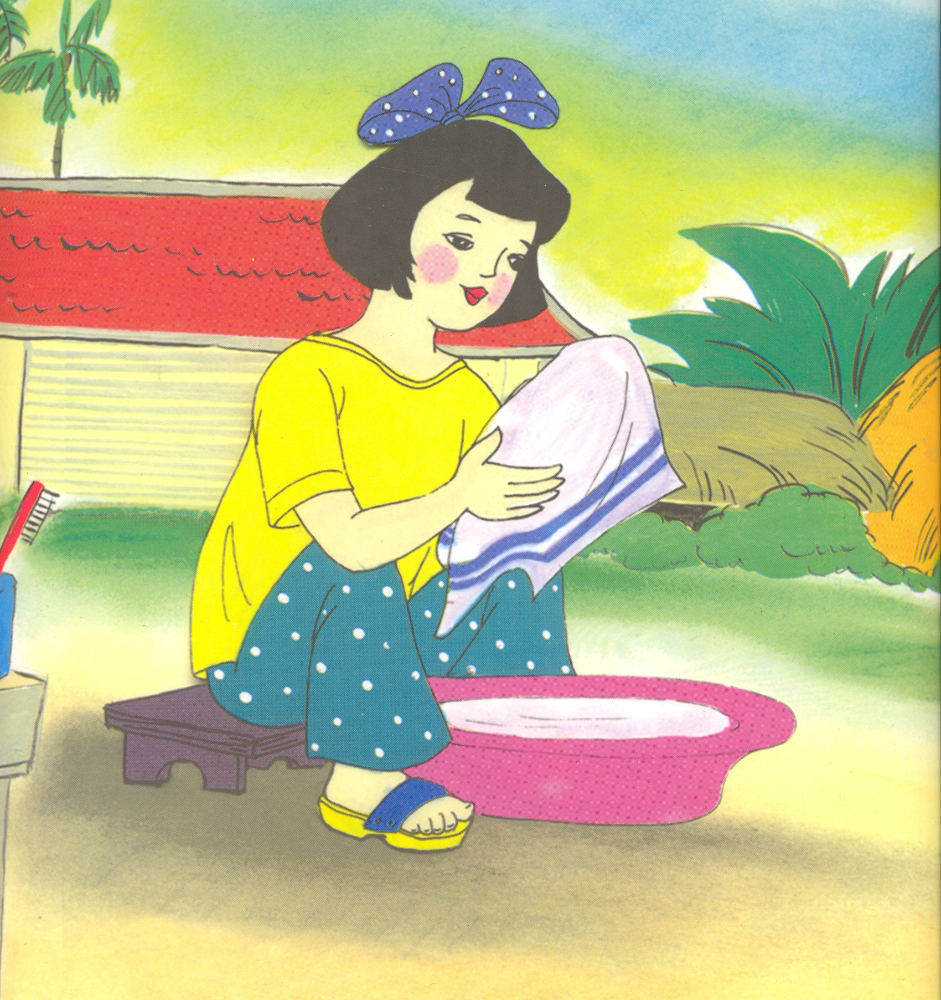
Tay ngoan sạch đẹp Tự biết chăm lo Tay thụt tay thò Tay thò tay thụt.

Slide 9
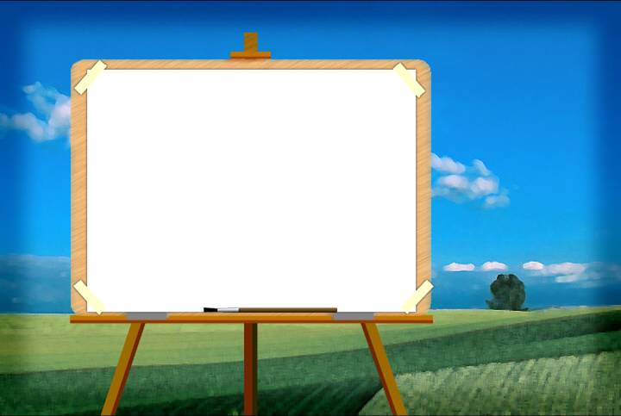
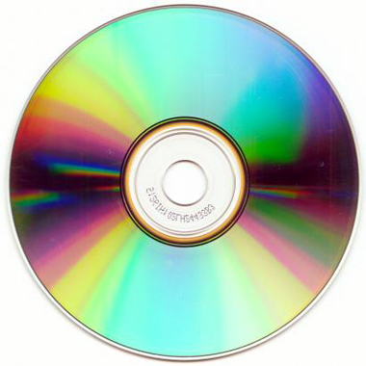

HOẠT ĐỘNG 2
TRÒ CHƠI
Thử tài cùng bé

Slide 10

4
1
2
5
3
3
4
6
2
1
5
6

Slide 11
Bài thơ có tên là gì?
Do ai sáng tác?

Slide 12
4
2
5
3
3
4
6
2
1
5
6

Slide 13
Bài thơ nhắc đến bộ phận nào của cơ thể?
1
2
5
3
4

Slide 14
1
2
2
6
3
3
5
4
5
6

Slide 15
- Đôi bàn tay của bạn nhỏ được tác giả miêu tả như thế nào?
- Tay bạn nhỏ múa xòe ra giống cái gì?

Slide 16
3
2
2
4
1
5
3
6
5

Slide 17
Khi có khách đến nhà thì bàn tay làm gì?
1
2
3
4
5

Slide 18
6
2
5
1
4
2
3
5

Slide 19

Vào buổi sáng tay giúp bé những gì?

Slide 20
5
4
6
3
1
2
5

Slide 21
Chúng ta phải giữ gìn đôi bàn tay như thế nào?
1
2
3
4
5

Slide 22
HĐ3. DẠY TRẺ ĐỌC THƠ

Slide 23

Buổi học kết thúc.
Tạm biệt và hẹn gặp lại!

